Slide 1
Fenómenos de transporte Tema: Reologia

Slide 2
Reologia
La Reologia se define como la ciencia que estudia el flujo y la deformación de la materia en general
En la práctica la mayor parte de los estudios reologicos se suelen aplicar a sustancias más o menos fluidas.

Slide 3
Reologia
Las propiedades reologicas de un material se determinan por la aplicación de las leyes básicas de la Mecánica

Slide 4
Reologia

Slide 5
Ley de viscosidad de newton
El modulo de corte de un sólido elástico esta dado por:
Existe una relación similar que relaciona el esfuerzo cortante en un flujo paralelo laminar, con una propiedad del fluido
(1)

Slide 6
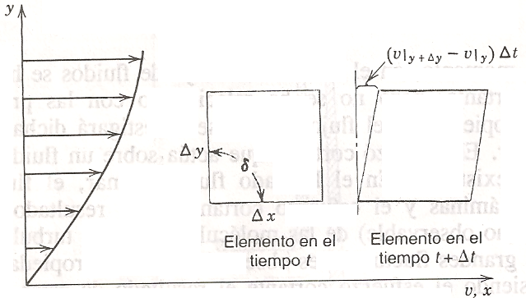
Ley de viscosidad de newton
Rapidez de deformación en un flujo simple
La rapidez de velocidad cortante en un punto puede definirse como de la figura podemos observar que:
En el limite : (2)

Slide 7
Ley de viscosidad de newton
Combinado las ecuaciones (1) y (2) y representando la viscosidad por µ, la ley de viscosidad de Newton puede escribirse como:

Slide 8
Unidades de viscosidad
Pueden obtenerse a partir de la relación de Newton de la viscosidad:
O bien, en forma dimensional:
(N.s/m2)
F=Fuerza; L=Longitud; t=tiempo
La viscosidad cinemática es una relación µ/ρ
(m2/s)

Slide 9
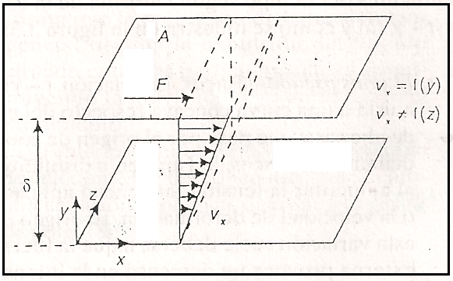
Viscosidad
La viscosidad de un fluido es una medida de su resistencia a la rapidez de la deformación.
La tensión tangencial o rasante aplicada sobre el fluido se puede calcular como:

Slide 10
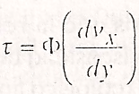
El gradiente de velocidad se puede determinar como la pendiente del perfil de velocidad:
Dado que la tensión tangencial aplicada provoca la formación del gradiente de velocidad, ambas variables han de estar relacionadas:
Esta última representa la ecuación reologica de un fluido
El gradiente de velocidad se suele denominar también velocidad de deformación, representándose por γ

Slide 11
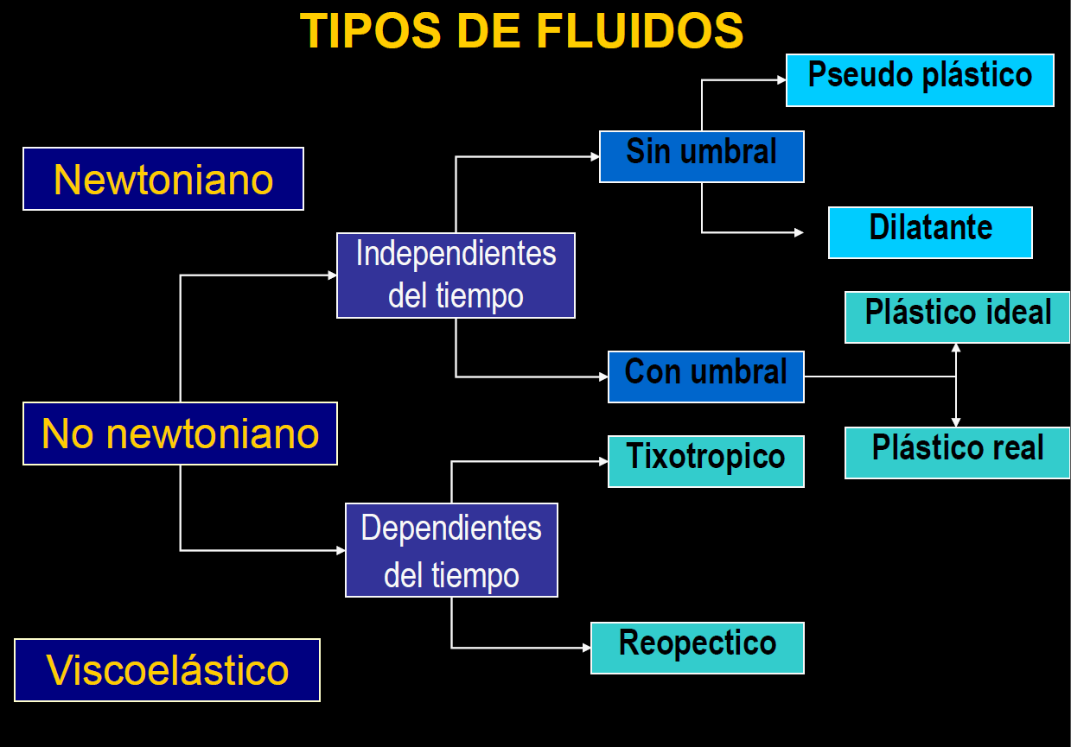
Clasificación reologica de fluidos

Slide 12
Clasificación Reologica de fluidos
Fluidos Newtonianos: son aquellos en los que la tensión tangencial es directamente proporcional a la velocidad de deformación, cumpliéndose la ley de Newton de la viscosidad.
Ejemplo: Agua, aire

Slide 13
Clasificación reologica de fluidos
Fluidos no Newtonianos: Son fluidos en los que la relación τ vs γ no se ajusta a la ley de viscosidad de newton. Los mismos tienen un comportamiento reologico anómalo
En los fluidos no newtonianos la viscosidad no es una propiedad física, denominándose viscosidad aparente al cociente entre la tensión tangencial y la velocidad de deformación:

Slide 14
Clasificación reologica de fluidos
Los fluidos no newtonianos se clasifican en 3 grandes grupos:
Fluidos independientes de tiempo
Fluidos dependientes del tiempo
Fluidos viscoelasticos

Slide 15
Fluidos independientes del tiempo
Pseudoplasticos y Dilatantes
Ley de Potencia de Ostwald: esta ecuación relaciona el esfuerzo cortante con la velocidad de deformación según la expresión :
Tenemos
Pseudoplasticos n <1, Ej.: champú, salsas
Dilatantes n >1 Ej.: suspensiones concentradas de almidón y de arena húmeda
Fluido newtoniano n= 1

Slide 16
Fluidos independientes del tiempo
Fluidos Plásticos de Bingham
En estos fluidos existe un valor crítico τ , denominado también tensión de fluencia
Donde:
es el umbral de fluencia
es la viscosidad plástica
Ej.: Kétchup, pasta dental, chocolate

Slide 17
Fluidos independientes del tiempo
Fluidos plásticos reales o mixtos
Se diferencian de los anteriores en que una vez superado el valor de τo la variación τ vs γ es similar a la de un fluido pseudoplastico.
El modelo reologico más usado para describir los fluidos plásticos reales es el de Herschel-Bulkley
Donde K es el índice de consistencia
τo es la tensión umbral
y n es el índice de comportamiento del flujo

Slide 18
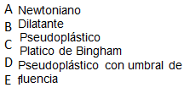
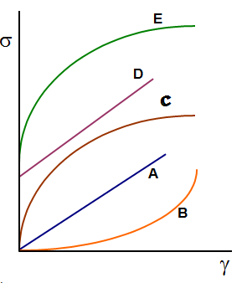
Representación gráfica τ vs γ
Fluidos Newtonianos y no Newtoniano independientes del tiempo.

Slide 19
Fluidos dependientes del tiempo
Se clasifican en fluidos tixotrópicos (Ej.: yogur, mayonesa, margarina) y reopecticos según que la viscosidad aparente disminuya o aumente con el tiempo, respectivamente
no se dispone de un modelo generalizado
Una simplificación habitual resulta :

Slide 20
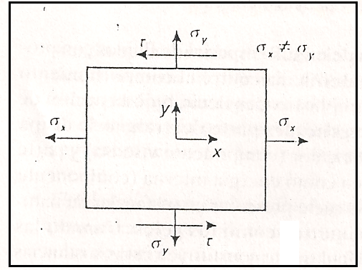
Fluidos viscoelasticos
Se trata de un caso especial de fluidos con propiedades intermedias entre el comportamiento elástico y plástico (Ej.: polímeros fundidos, soluciones de polímeros)
En la siguiente figura se muestra un elemento plano de un fluido viscoelastico sobre el que se aplica una determinada tensión tangencial t en la dirección x.
la diferencia entre ambas tensiones se toma para cuantificar reologicamente estos fluidos

Slide 21
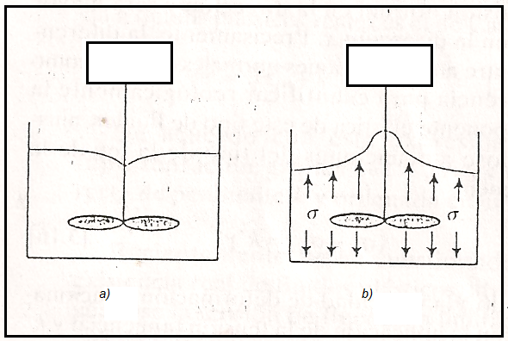
Efecto Weissenberg: Se observa al agitar un liquido viscoelastico en el interior de un recipiente.
a) fluido viscoso puro b) fluido viscoelastico

Slide 22
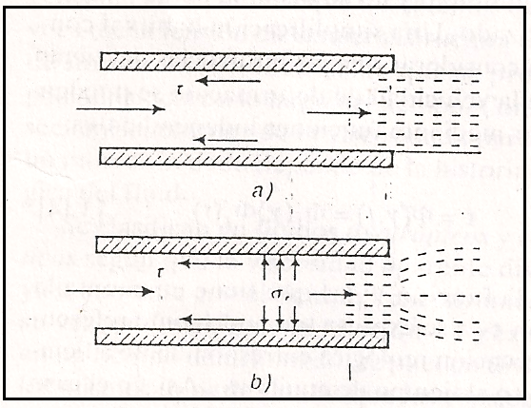
Cuando un fluido viscoelastico circula por el interior de una conducción, la tensión tangencial debida al rozamiento con las paredes de la misma provoca la aparición de tensiones normales en dirección radial
a) fluido viscoso puro b) fluido viscoelastico

Slide 23
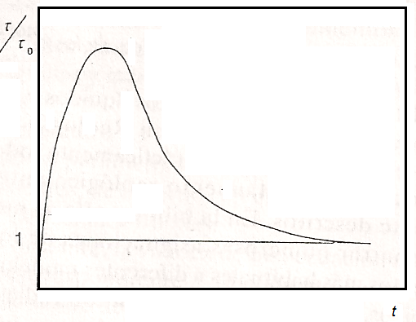
El análisis de los fluidos viscoelasticos se complica más todavía ya que la reacción elástica no es inmediata, sino que se desarrolla paulatinamente a lo largo del tiempo
Se observa un aumento inicial de la tensión tangencial que soporta el fluido seguido de una disminución paulatina hasta alcanzar un valor de equilibrio

Slide 24
Factores que influyen sobre la consistencia de los fluidos
La temperatura es uno de los factores que mayor efecto tiene sobre las propiedades reologicas de los fluidos
Para líquidos newtonianos:
Siendo μ_{o} el factor pre exponencial y Ea la energía
de activación

Slide 25
En los fluidos no newtonianos es frecuente relacionar la temperatura con la viscosidad aparente, mediante ecuaciones semejantes a la de fluidos newtonianos:
Cuando el fluido está constituido por un disolvente con sólidos en suspensión, la consistencia aumenta notablemente con la concentración de sólidos (C).
β es un parámetro experimental (β >1)

